Slide 1
Об изменении сроков реализации образовательных программ СПО
2015

Slide 2
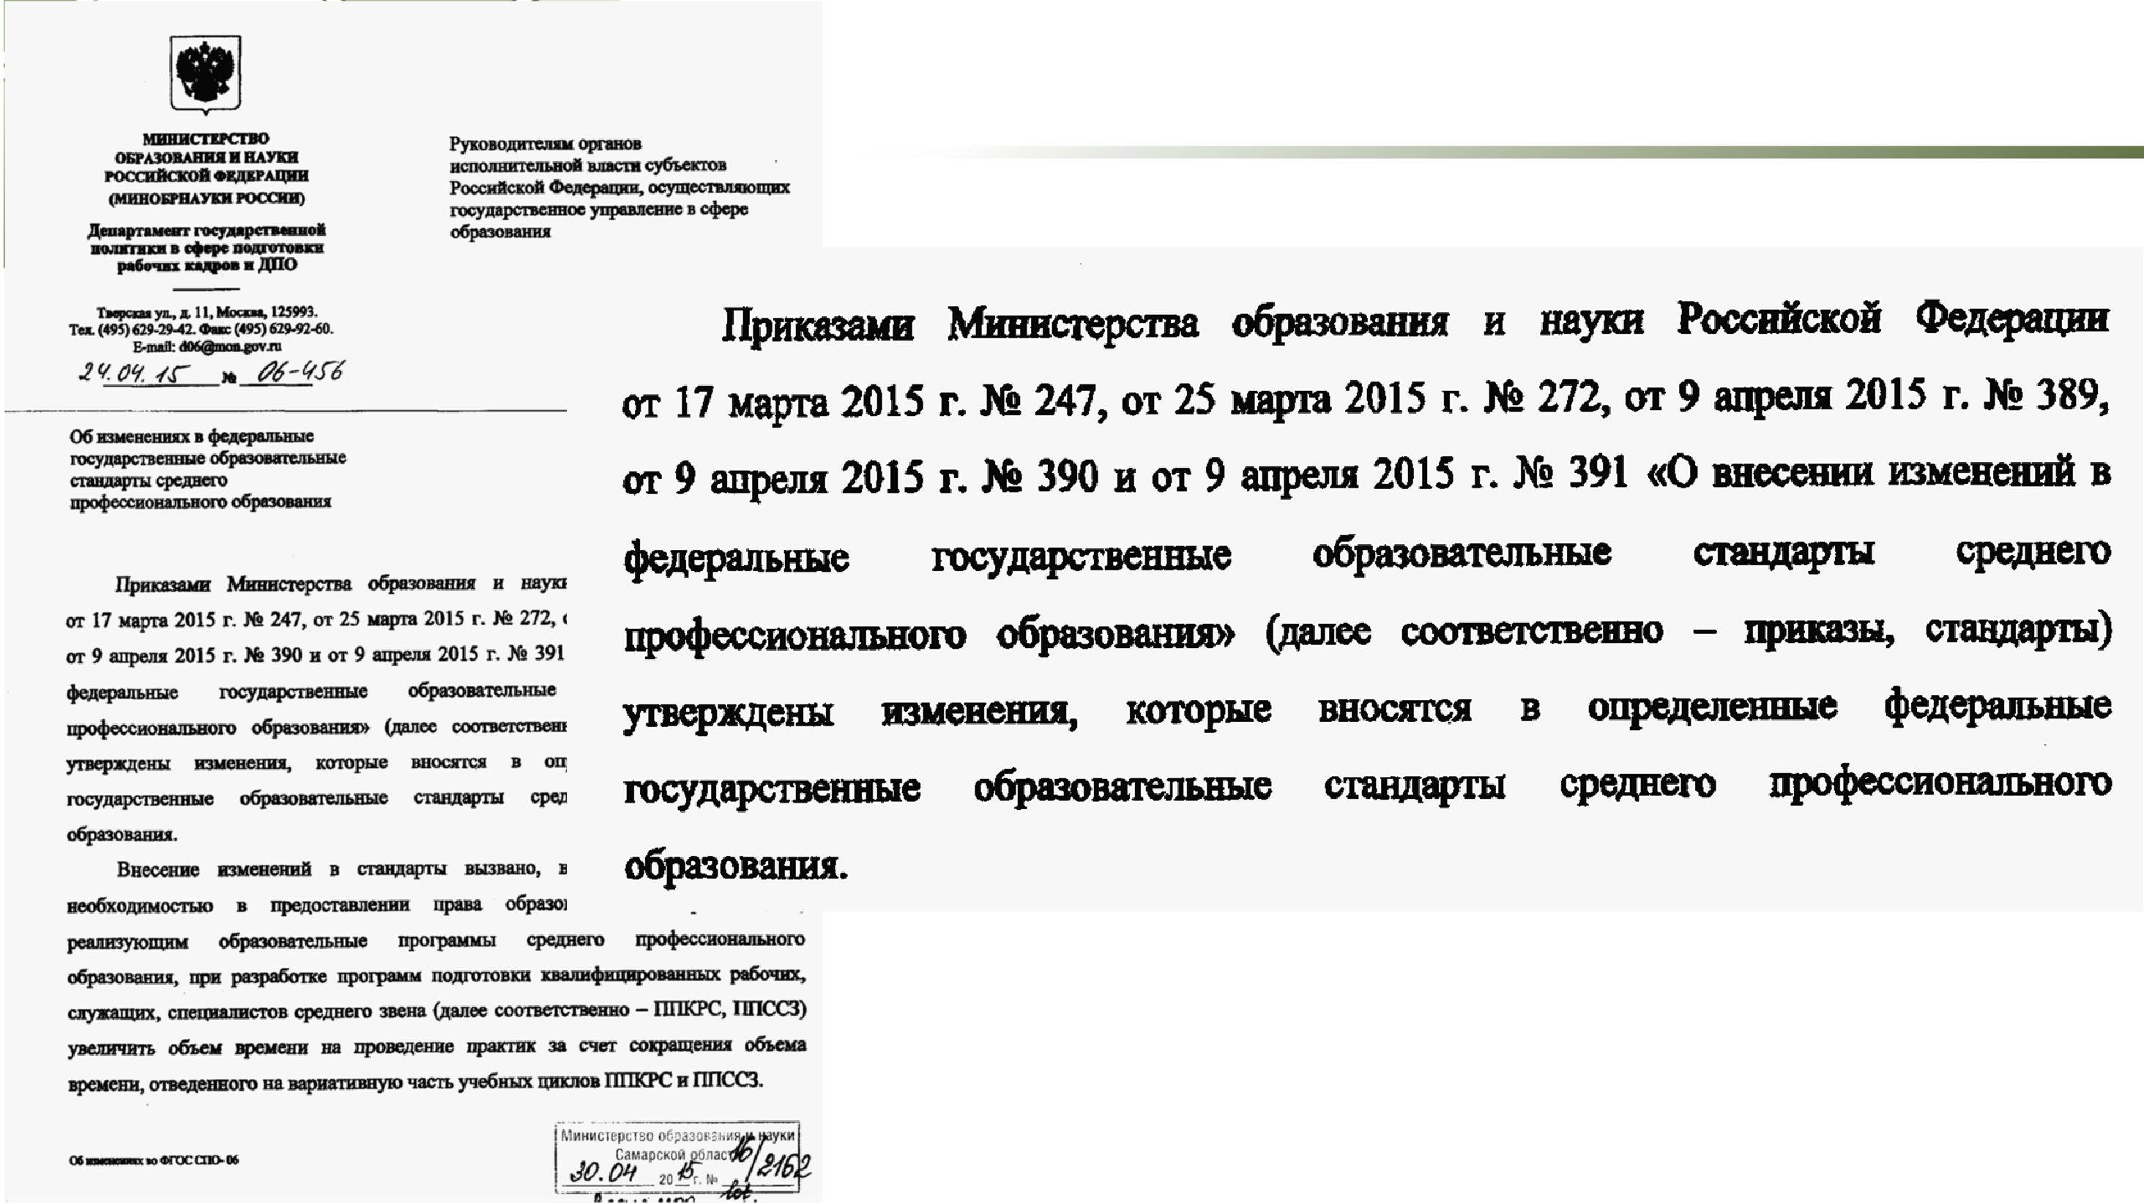

ПИСЬМО МИНОБРНАУКИ РОССИИ от 24.04.2015 №06-456

Slide 3
Официальный интернет-портал правовой информации
Государственная система правовой информации
http://publication.pravo.gov.ru/SignatoryAuthority/foiv080
• Приказ № 247 от 17.03.2015
• Приказ № 272 от 25.03.2015
• Приказ № 389 от 09.04.2015
• Приказ № 390 от 09.04.2015
• Приказ № 391 от 09.04.2015

Slide 4
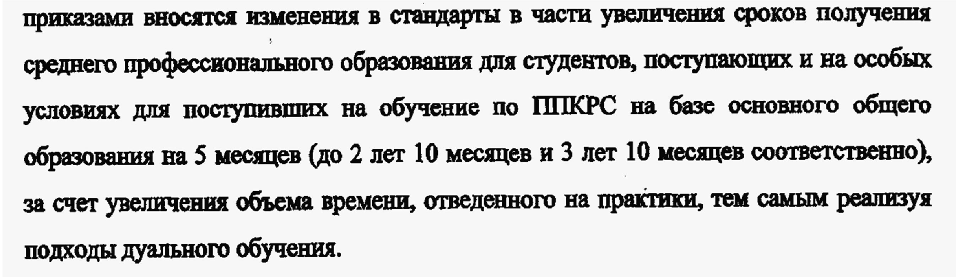
ПИСЬМО МИНОБРНАУКИ РОССИИ от 24.04.2015 №06-456

Slide 5
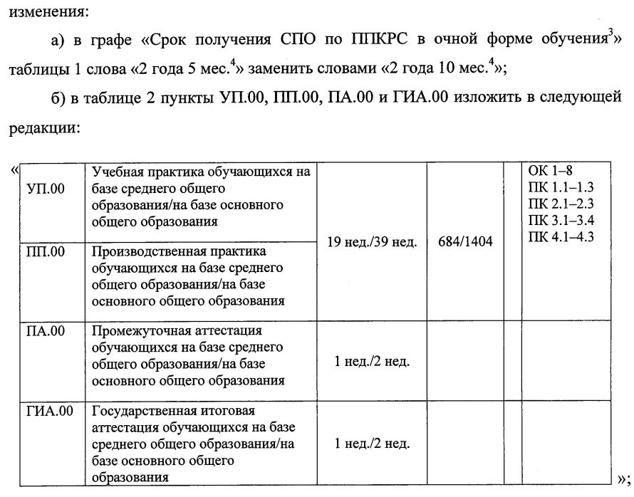
ПРИКАЗ МИНОБРНАУКИ РОССИИ от 25.03.2015 № 272
22 недели = 20 недель (УП и ПП) + 1 неделя (ПА) + 1 неделя (ГИА)
НА ПРИМЕРЕ ОДНОЙ ИЗ ПРОФЕССИЙ

Slide 6
ВОПРОСЫ ПРОФЕССИОНАЛЬНЫХ ОБРАЗОВАТЕЛЬНЫХ ОРГАНИЗАЦИЙ
1. Какие документы необходимо оформить ОУ при увеличении сроков обучения? |  | •ПРИКАЗ о внесении изменений в ОПОП, а именно в учебный план, календарный учебный график, рабочие программы профессиональных модулей (в части содержания учебной и /или производственной практик), оценочные и учебно-методические материалы
2. Каким документом оформляется согласие на увеличение сроков обучения студентов, зачисленных до вступления в силу приказов? |  | ЗАЯВЛЕНИЕ ОБУЧАЮЩЕГОСЯ
3. Как быть со сроком обучения в лицензии? |  | В новом образце лицензии указание сроков обучения по программам СПО НЕ ПРЕДУСМОТРЕНО
4. Можно ли увеличить часы на МДК, УП, ПП? |  | На МДК (теоретическая составляющая модуля) – НЕЛЬЗЯ. На УП и ПП – НУЖНО!
5. Осенью 2015 года ОУ запланировано прохождение государственной аккредитации по ППКРС. Изменяется ли срок аккредитации в связи с изменением сроков реализации ППКРС? Что нового появляется в требованиях к документам? |  | СРОК АККРЕДИТАЦИИ УСТАНАВЛИВАЕТСЯ НА ОСНОВАНИИ ЗАЯВЛЕНИЯ ОУ. •ПРИКАЗ о внесении изменений в ОПОП, а именно в учебный план, календарный учебный график, рабочие программы профессиональных модулей (в части содержания учебной и /или производственной практик), оценочные и учебно-методические материалы •Сами документы

